Slide 1
单片机原理及其应用
ARM Cortex-M3 的STM32系列——
STM32F10x系列芯片的命名、资源与引脚
重庆大学 电气工程学院

Slide 2
STM32F10X系列芯片的命名、资源与引脚
芯片命名规则
STM32 | F | 103 | V | C | T | 6
STM32 | F | 407 | Z | E | T | 6
Cortex-Mx,32位 | Flash产品 | 103 Cortex-M3增强型系列 405/407 Cortex-M4内核 | Pin T 36 C 48 R 64 V 100 Z 144 | FLASH 6 32kB 8 64kB B 128kB C 256kB D 384kB E 512kB | 封装 H BGA T LQFP U VFQFPN | 温度 6 -40℃~85℃ 7 -40℃~105℃

Slide 3
STM32F10X系列芯片的命名、资源与引脚
芯片资源
外设 |  | STM32F103RX |  |  | STM32F103VX |  |  | STM32F103ZX
闪存（k字节） |  | 256 | 384 | 512 | 256 | 384 | 512 | 256 | 384 | 512
SRAM（k字节） |  | 48 | 64 |  | 48 | 64 |  | 48 | 64
FSMC（静态储存器控制器） |  | 无 |  |  | 有 |  |  | 有
定 时 器 | 通用 | 4个（TIM2、TIM3、TIM4、TIM5）
 | 高级控制 | 2个（TIM1、TIM8）
 | 基本 | 2个（TIM6、TIM7）
通 信 接 口 | SPI(I²S) | 3个（SPI1、SPI2、SPI3）其中SPI2和SPI3可作为I²S通信
 | I²C | 2个（I²C1、I²C2）
 | USART/UART | 5个（USART1、USART2、USART3、UART4、UART5）
 | USB | 1个（USB2.0全速 12Mbps）
 | CAN | 1个（2.0B主动）
 | SDIO | 1个（在SD内存卡接口的基础上发展起来的接口，SDIO接口兼容以前的SD内存卡，并且可以连接SDIO接口的设备）

Slide 4
STM32F10X系列芯片的命名、资源与引脚
芯片资源
外设 | STM32F103RX | STM32F103VX | STM32F103ZX
GPIO端口 | 51 | 80 | 112
12位ADC模块 （通道数） | 3（16） | 3（16） | 3（21）
12位DAC转换器（通道数） | 2（2）
CPU频率 | 72MHz
工作电压 | 2.0~3.6V
工作温度 | 环境温度：-40℃~+85℃/-40℃~+105℃ 结温度：-40℃~+125℃
封装形式 | LQFP64,WLCSP64 | LQFP100,BGA100 | LQFP144,BGA144

Slide 5
STM32F10X系列芯片的命名、资源与引脚
芯片资源
以STM32F103VCT6为例：
CPU频率：72MHz 接口：CAN，I2C，IrDA，SPI，UART/USART，USB
GPIO：80 程序存储器容量：256kB (256k x 8)
程序存储器类型：FLASH RAM 容量：48k x 8 电压 - 电源 (Vcc/Vdd)：2V ~ 3.6V 数模转换器：3个ADC 支持16个通道x12位精度;
模数转换器：2个DAC 支持2x12b 振荡器型：内部 工作温度：-40°C ~ 85°C 封装/外壳：100-LQFP

Slide 6
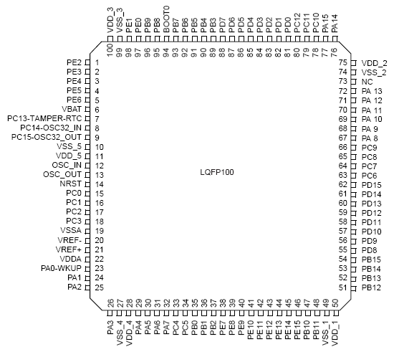
STM32F10X系列芯片的命名、资源与引脚
芯片引脚
以STM32F103VCT6为例：共100pin
GPIO共80pin
PA0~15 PB0~15 PC0~15 PD0~15 PE0~15
5组电源、接地共10pin
AD变换的电源1组 VDDA(22) VSSA(19) 2pin
参考电压1组 VREF+(21) VREF-(20) 2pin
电池 VBAT（6） 1pin
12、13 外时钟 2pin (高速 8MHz,内部变成72MHz)
低电平复位 1pin
启动方式
BOOT0 (94) 1pin BOOT1(PB2) 复用
NC (73) 1pin

Slide 7
单片机原理及其应用
ARM Cortex-M3 的STM32系列——
STM32F10x最小系统组成
重庆大学 电气工程学院

Slide 8
STM32F10×最小系统组成
最小系统
在尽可能减少上层应用的情况下，能够使系统运行的最小化模块配置。
最小系统的组成： ①电源 ②时钟 ③复位电路 ④存储系统 ⑤调试系统。
Clock
Cortex-M3
MPU
Power
Reset
Flash
JTAG
SRAM
UART

Slide 9
STM32F10×最小系统组成
最小系统
电源系统:为芯片工作提供多种所需的电源。
时钟模块:通常经ARM内部锁相环进行相应的倍频，以提供系统各模块运行所需的时钟频率输入。
复位模块:实现对系统的复位。
存储系统：
Flash存储模块——存放启动代码、操作系统和用户应用程序代码。
SRAM模块——为系统运行提供动态存储空间，是系统代码运行的主要区域。
调试系统：
JTAG模块——实现对程序代码的下载和调试。
UART模块——实现对调试信息的终端显示。

Slide 10
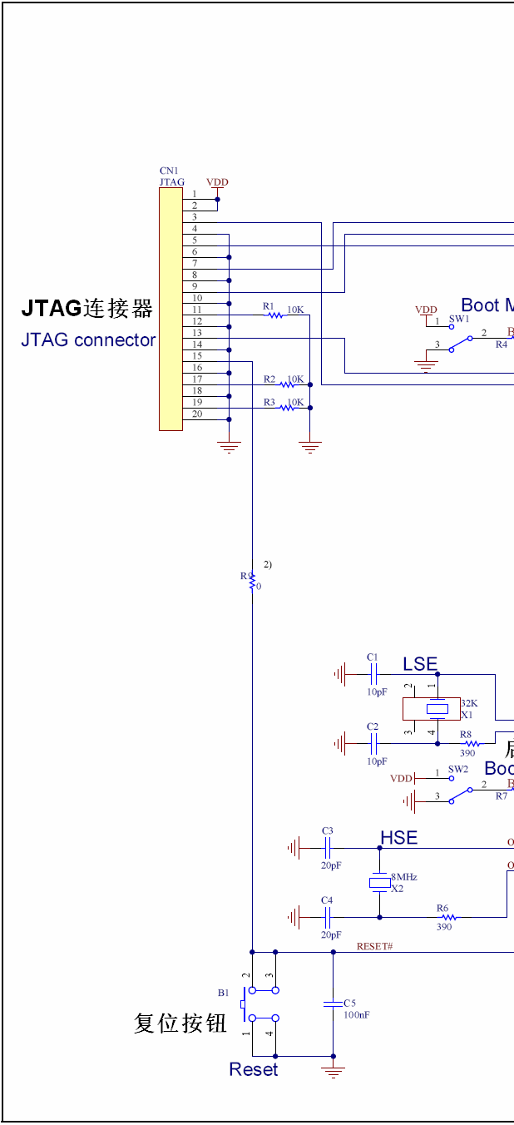
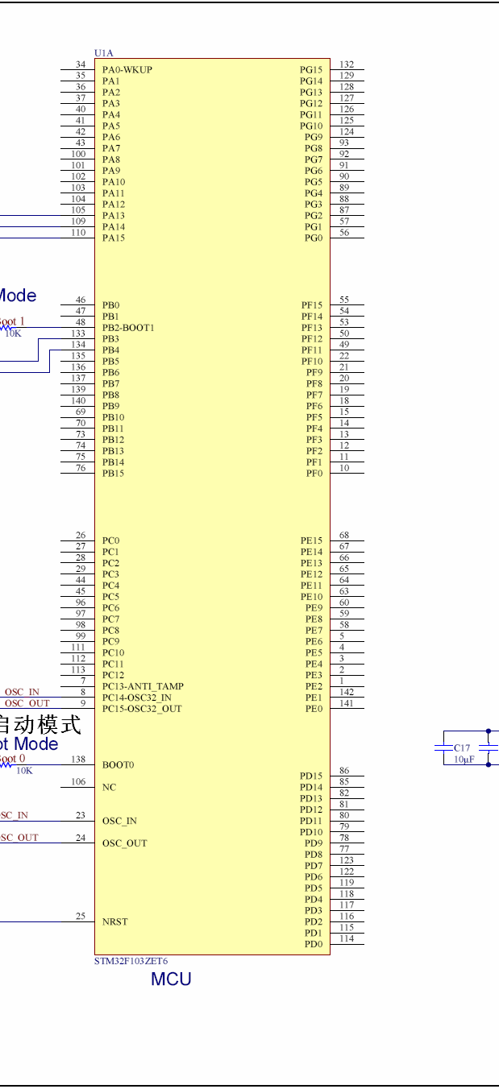
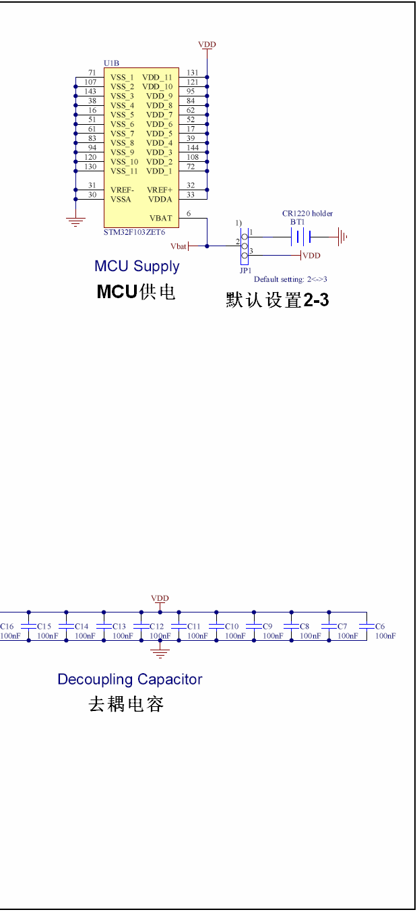
最小系统
基于Cortex-M3的STM32F10x最小系统

Slide 11
STM32F10×最小系统组成
启动模式
Boot1 | Boot0 | 启动方式
x | 0 | 从用户闪存（flash）启动，这是正常模式 较多情况下使用这种模式0x08000000
0 | 1 | 从系统存储器启动，厂家设置了bootloader程序，即ISP，可用于从串口下载程序 0x1FFF F000
1 | 1 | 从SRAM启动，多用于调试0x20000000

Slide 12
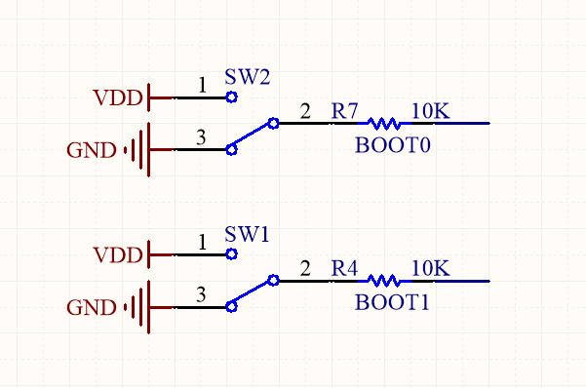
STM32F10×最小系统组成
启动模式
本节结束，跳到下一节

Slide 13
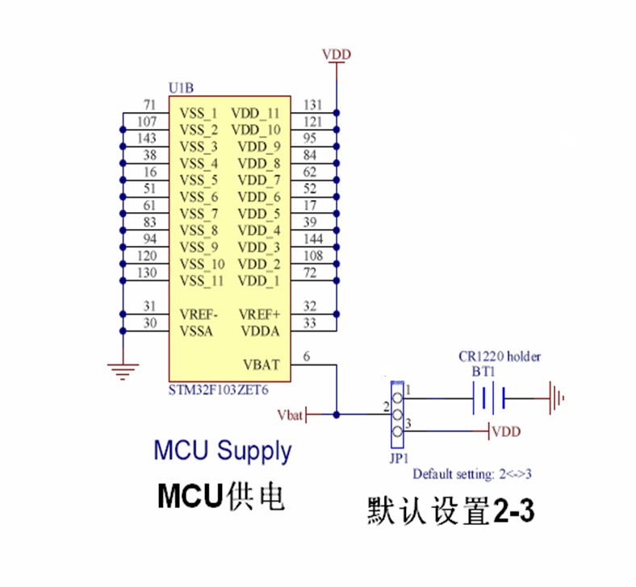
STM32F10×最小系统组成
电源系统

Slide 14
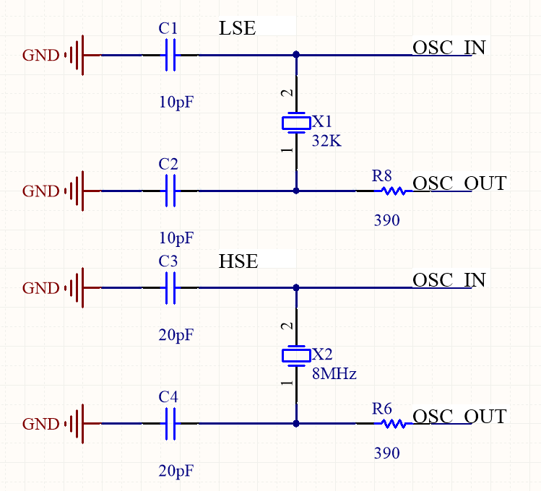
STM32F10×最小系统组成
时钟系统
LSE 低速外部时钟HSE 高速外部时钟

Slide 15
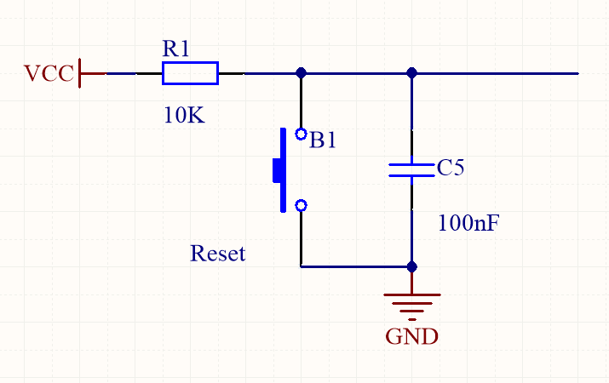
STM32F10×最小系统组成
复位模块

Slide 16
STM32F10×最小系统组成
调试系统

Slide 17
单片机原理及其应用
ARM Cortex-M3 的STM32系列——
STM32的时钟系统组成
重庆大学 电气工程学院

Slide 18
STM32的时钟系统组成
时钟系统
STM32的4个时钟源:
高速外部时钟（HSE）：外部晶振时钟源，晶振频率4—16MHz，一般8MHz的晶振。
高速内部时钟（HSI）：内部RC振荡器产生，频率为8MHz，但不稳定。
低速外部时钟（LSE）：外部晶振作时钟源，主要提供给实时时钟模块，一般采用32.768KHz。
低速内部时钟（LSI）：内部RC振荡器产生，也主要提供给实时时钟模块，频率大约为40KHz。

Slide 19
STM32的时钟系统组成
时钟系统
STM32芯片为了实现低功耗，设计了一个功能完善但却非常复杂的时钟系统。
高速时钟是提供给芯片主体的主时钟，低速时钟只是提供给芯片中的RTC（实时时钟）及独立看门狗使用。
内部时钟是在芯片内部RC振荡器产生的，起振较快，芯片刚上电的时候使用内部高速时钟（HSI）。
外部时钟信号是由外部的晶振输入的，精度和稳定性好，上电之后通过软件配置再转用外部时钟信号。
下图说明了STM32的时钟走向，从图的左边开始，从时钟源一步步分配到外设时钟。

Slide 20
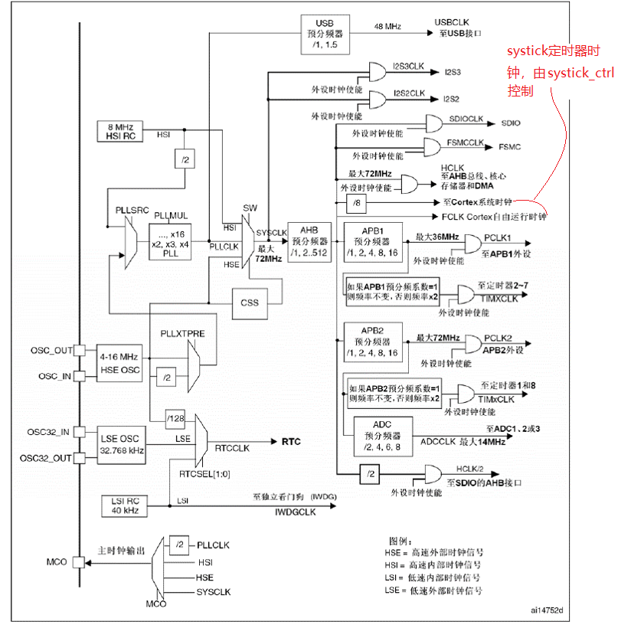
STM32时钟树

Slide 21
STM32的时钟系统组成
问题与思考
低速外部时钟（LSE）可以作为RTC及独立看门狗时钟
如果HCLK为72MHz，则定时器2的时钟必为72MHz
如果HCLK为72MHz，则Systick时钟频率一定为9MHz
STM32芯片刚上电时，其主时钟使用的是（ ）
A．HSE B.HSI C.LSE D.LSI

Slide 22

单选题
1分
低速外部时钟（LSE）可以作为RTC及独立看门狗时钟
A
对
B
错
提交

Slide 23
单选题
1分
如果HCLK为72MHz，则定时器2的时钟必为72MHz
A
对
B
错
提交

Slide 24
单选题
1分
如果HCLK为72MHz，则Systick时钟频率一定为9MHz
A
对
B
错
提交

Slide 25
单选题
1分
STM32芯片刚上电时，其主时钟使用的是（ ）
A
HSE
B
HSI
C
LSE
D
LSI
提交

Slide 26
STM32的时钟系统组成
问题与思考
低速外部时钟（LSE）可以作为RTC及独立看门狗时钟 (错)
如果HCLK为72MHz，则定时器2的时钟必为72MHz (错)
如果HCLK为72MHz，则Systick时钟频率一定为9MHz (错)
STM32芯片刚上电时，其主时钟使用的是 （ B ）
A．HSE B.HSI C.LSE D.LSI

Slide 27
单片机原理及其应用
ARM Cortex-M3 的STM32系列——
STM32的时钟频率及控制方法
重庆大学 电气工程学院

Slide 28
STM32的时钟频率及控制方法
时钟系统控制方法
以最常用的高速外部时钟为例：
从左端的OSC_OUT和OSC_IN开始，这两个引脚分别接到外部晶振8MHz；
遇到第一个分频器PLLXTPRE，没二分频，继续8MHz；
遇到选择外部HSE还是内部HSI时钟开关PLLSRC，选HSE;
遇到可倍频的锁相环PLL，倍频因子PLLMUL选为9倍，则得到72MHz的PLLCLK时钟；
又经过了一个开关SW之后就是STM32的系统时钟SYSCLK了；
经过各种预分频器得到各种外设的时钟源：如USBCLK、HCLK、FCLK、SDIOCLK等等时钟。
每个外设都配备了外设时钟的开关，当我们不使用某个外设时，可以把这个外设时钟关闭，从而降低STM32的整体功耗。
当使用某个外设时，一定要记得开启外设的时钟。

Slide 29
STM32的时钟频率及控制方法
时钟系统控制方法
例：高速外部时钟HSE接8MHz晶振，当把RCC->CFGR寄存器的值设为0x001D6402，请问SYSCLK、HCLK、PCLK1、PCLK2、 TIM1、TIM2、USART1、USART2、ADC的时钟频率分别为多少？
0xx：没有时钟输出
0：PLL时钟1.5倍分频作为USB时钟
SYSCLK 72MHz
HCLK 72MHz
PCLK1 36MHz
PCLK2 36MHz
TIM1时钟为2xPCLK2=72MHz
TIM2时钟为2xPCLK1=72MHz
USART1时钟为PCLK2, 36MHz
USART2时钟为PCLK1, 36MHz
ADC时钟为PCLK2/4, 9MHz
0000 0000 0001 1101 0110 0100 0000 0010
10：PLL输出作为系统时钟
0xxx：SYSCLK不分频到HCLK
100：HCLK2分频到APB1
100：HCLK2分频到APB2
01：PCLK2 4分频后作为ADC时钟
1：HSE时钟作为PLL输入时钟
0：HSE不分频作为PLL输入时钟
0111：PLL9倍频输出

Slide 30
STM32的时钟频率及控制方法
问题与思考
已知SYSCLK的时钟频率为72MHz，则HCLK的频率不能设置为( )
A.9MHz B.18MHz C.24MHz D.36MHz

Slide 31
单选题
1分
已知SYSCLK的时钟频率为72MHz，则HCLK的频率不能设置为( )
A
9MHz
B
18MHz
C
24MHz
D
36MHz
提交

Slide 32
STM32的时钟频率及控制方法
问题与思考
已知SYSCLK的时钟频率为72MHz，则HCLK的频率不能设置为( C )
A.9MHz B.18MHz C.24MHz D.36MHz
本节结束，跳到下一节

Slide 33
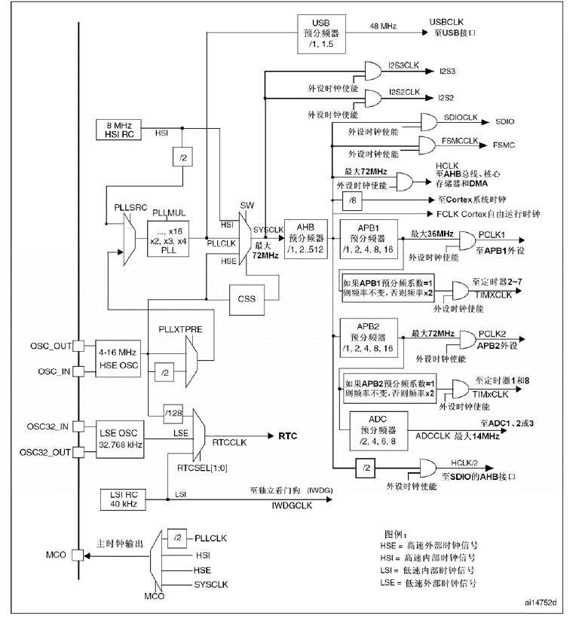
STM32的时钟频率及控制方法
STM32时钟树
CSS时钟安全系统，用于检测HSE是否失效，以便切换到HSI

Slide 34
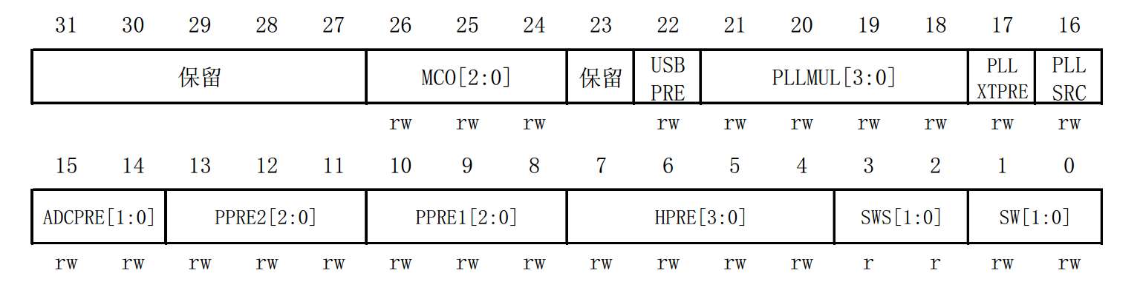
STM32的时钟频率及控制方法
时钟配置寄存器（RCC_CFGR）
位1:0 SW：系统时钟切换
00： HSI作为系统时钟
01： HSE作为系统时钟
10： PLL输出作为系统时钟
11：不可用

Slide 35
STM32的时钟频率及控制方法
时钟配置寄存器（RCC_CFGR）
位7:4 HPRE：AHB预分频
0xxx：SYSCLK不分频 1000： SYSCLK 2分频 1001： SYSCLK 4分频
1010：SYSCLK 8分频 1011： SYSCLK 16分频 1100： SYSCLK 64分频
1101： SYSCLK 128分频 1110： SYSCLK 256分频 1111： SYSCLK 512分频

Slide 36
STM32的时钟频率及控制方法
时钟配置寄存器（RCC_CFGR）
位10:8 PPRE1：低速APB预分频
0xx： HCLK不分频
100： HCLK 2分频
101： HCLK 4分频
110： HCLK 8分频
111： HCLK 16分频

Slide 37
STM32的时钟频率及控制方法
时钟配置寄存器（RCC_CFGR）
位13:11 PPRE2：高速APB预分频
0xx： HCLK不分频
100： HCLK 2分频
101： HCLK 4分频
110： HCLK 8分频
111： HCLK 16分频

Slide 38
STM32的时钟频率及控制方法
时钟配置寄存器（RCC_CFGR）
位15:14 ADCPRE：ADC预分频
00： PCLK2 2分频后作为ADC时钟
01： PCLK2 4分频后作为ADC时钟
10： PCLK2 6分频后作为ADC时钟
11： PCLK2 8分频后作为ADC时钟

Slide 39
STM32的时钟频率及控制方法
时钟配置寄存器（RCC_CFGR）
位16 PLLSRC：PLL输入时钟源
0： HSI时钟2分频后作为PLL输入时钟
1： HSE时钟作为PLL输入时钟。

Slide 40
STM32的时钟频率及控制方法
时钟配置寄存器（RCC_CFGR）
位17 PLLXTPRE：HSE分频器作为PLL输入
0： HSE不分频
1： HSE 2分频

Slide 41
MDK5环境中的时钟配置函数
时钟配置寄存器（RCC_CFGR）
位21:18 PLLMUL：PLL倍频系数
0000：PLL 2倍频输出 0001：PLL 3倍频输出 0010：PLL 4倍频输出
0011：PLL 5倍频输出 0100：PLL 6倍频输出 0101：PLL 7倍频输出
0110：PLL 8倍频输出 0111：PLL 9倍频输出 1000：PLL 10倍频输出
1001：PLL 11倍频输出 1010：PLL 12倍频输出 1011：PLL 13倍频输出
1100：PLL14倍频输出 1101：PLL 15倍频输出 1110/1111：PLL 16倍频输出

Slide 42
STM32的时钟频率及控制方法
时钟配置寄存器（RCC_CFGR）
位22 USBPRE：USB预分频
0： PLL时钟1.5倍分频作为USB时钟
1： PLL时钟直接作为USB时钟

Slide 43
STM32的时钟频率及控制方法
时钟配置寄存器（RCC_CFGR）
位26:24 MCO：MCO微控制器时钟输出
0xx: 没有时钟输出
100: 系统时钟输出
101: 内部8MHz的RC振荡器时钟输出
110: 外部1-25MHz振荡器时钟输出
111: PLL时钟2分频后输出

Slide 44
单片机原理及其应用
ARM Cortex-M3 的STM32系列——
STM32复位序列与启动过程
重庆大学 电气工程学院

Slide 45
STM32的复位序列与启动过程
复位入口
其他储存器
第一个入栈的元素
第二个入栈的元素
其他储存器
MSP的初始值
0×20008000
0×20008000
0×20007FFC
0×20007FF8
堆栈向下生长
堆栈内存
0×20007C00
闪存
0×00000100
启动引导代码
其他异常向量
0×00000101
0×20008000
Reset Vector
0×00000004
0×00000000

Slide 46
STM32的复位序列与启动过程
启动代码功能
启动代码文件名是STM32F10x.S，它的作用如下：
1.堆和栈的定义；
2.向量表定义；
3.复位入口程序定义，其它中断服务程序定义；
4.通过复位程序进入C的实时库_main；
5.由C的实时库实现堆栈的初始化，完成空间分配等工作；
6.进入C应用程序。

Slide 47
STM32的复位序列与启动过程
启动代码实现
首先对栈和堆的大小进行定义
栈区（stack）― 由编译器自动分配释放，存放函数的参数值，局部变量的值等。其操作方式类似于数据结构中的栈。
堆区（heap） ― 一般由程序员分配释放， 若程序员不释放，程序结束时可能由OS回收 。注意类似于链表（malloc free, new delete）。
其次在代码区的起始处建立中断向量表，其第一个表项是栈顶地址，第二个表项是复位中断服务入口地址。
然后在复位中断服务程序中跳转C/C++标准实时库的__main函数，完成用户堆栈等的初始化后，跳转.c文件中的main函数开始执行C程序。

Slide 48
STM32的复位序列与启动过程
启动代码内存映象
假设STM32被设置为从内部FLASH启动（这也是最常见的一种情况），中断向量表起始地位为0x8000000，则栈顶地址存放于0x8000000处，而复位中断服务入口地址存放于0x8000004处。
当STM32遇到复位信号后，则从0x8000004处取出复位中断服务入口地址，继而执行复位中断服务程序，然后跳转__main函数，最后进入main函数，来到C的世界。

Slide 49
Thanks

